Slide 1
Monte-Carlo 方法介绍及其建模应用

Slide 2
主要内容
1
蒙特卡洛方法介绍
2
蒙特卡洛方法应用实例

Slide 3
蒙特卡洛方法应用实例
1
"概率"计算模拟分析
2
定积分的MC计算
3
系统可靠性模拟计算
4
优化问题求解
5
通信中的调制技术

Slide 4
1
"概率"计算模拟分析

Slide 5

频率的稳定性模拟
频率:
  在一组不变的条件下，重复作n次试验，记m是n次试验中事件A发生的次数，频率 f=m/n
频率的稳定性： f---->P
  例1：掷一枚均匀硬币，记录掷硬币试验中频率P的波动情况
  function liti21(p,mm)
  pro=zeros(1,mm);
  randnum = binornd(1,p,1,mm)
  a=0;
  for i=1:mm
  a=a+randnum(1,i);
  pro(i)=a/i;
  end
  pro=pro
  num=1:mm;
  plot(num,pro)

Slide 6
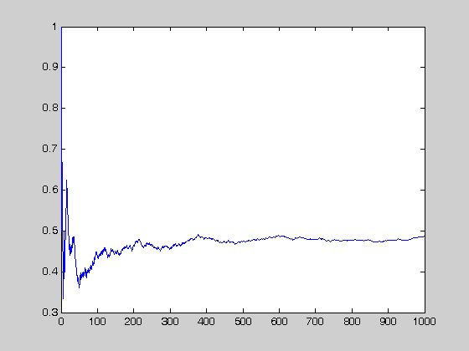
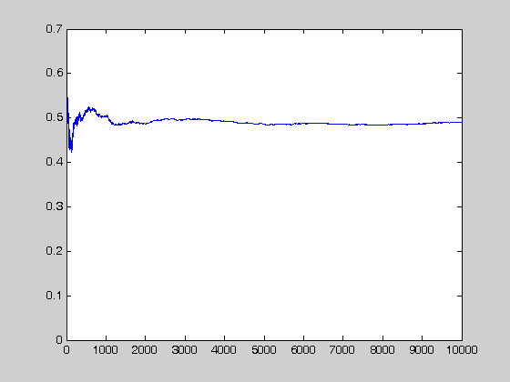
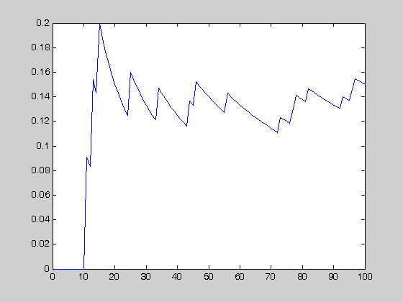
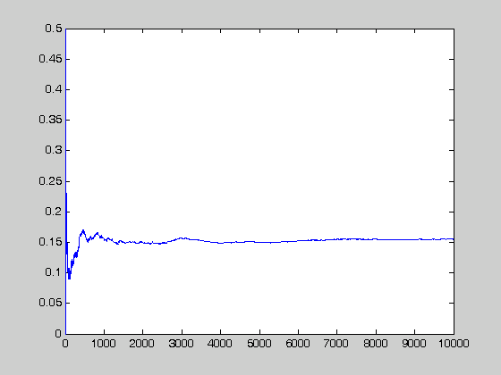
liti21(0.5,1000)
liti21(0.5,10000)
liti21(0.4,100)
liti21(0.15,10000）

Slide 7
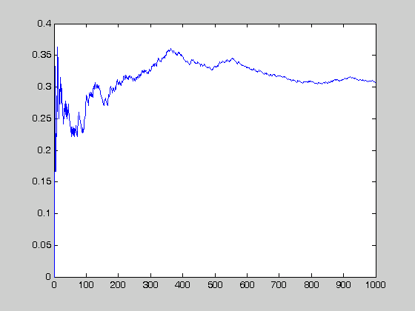
例1'：掷一枚不均匀硬币，正面出现概率为0.3，记录前1000次掷硬币试验中正面频率的波动情况
liti21(0.3,1000)

Slide 8
例2: 掷两枚不均匀硬币，每枚正面出现概率为0.4，记录前1000次掷硬币试验中两枚都为正面频率的波动情况
function liti22(p,mm)
pro=zeros(1,mm);
randnum = binornd(1,p,2,mm)；a=0;
for i=1:mm
a=a+randnum(1,i)*randnum(2,i); pro(i)=a/i;
end
pro=pro，num=1:mm;plot(num,pro)

Slide 9
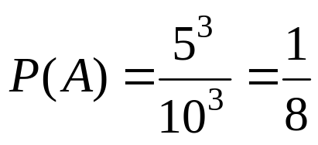
古典概率模拟
例3: 在一袋中有10 个相同的球，分别标有号码1,2,…,10。每次任取一个球，记录其号码后放回袋中，再任取下一个。这种取法叫做“有放回抽取”。今有放回抽取3个球，求这3个球的号码均为偶数的概率。（用频率估计概率）
解：有放回取3个球, 所有取法有10³种; 有放回取3个偶数号码的球, 所有取法有5³种. 所以
function proguji=liti23(n,mm)
frq=0;
randnum=unidrnd(n,mm,3);proguji=0;
for i=1:mm a=(randnum(i,1)+1)*(randnum(i,2)+1)*(randnum(i,3)+1)；
if mod(a,2)==1
frq=frq+1
end
end;
proguji=frq/mm

Slide 10
古典概率模拟
例4: 两盒火柴，每盒20根。每次随机在任一盒中取出一根火柴。问其中一盒中火柴被取完而另一盒中至少还有5根火柴的概率有多大？（用频率估计概率）
  function proguji=liti24_0(mm)
  %mm 是随机实验次数
  frq=0; randnum=binornd(1,0.5,mm,2*20);
  proguji=0;
  for i=1:mm
  a1=0;a2=0;j=1;
  while (a1<20)&(a2<20)
  if randnum(i,j)==1 a1=a1+1;
  else a2=a2+1; end
  j=j+1;
  end
  if abs(a1-a2)>=5 frq=frq+1; end
  end;
  proguji=frq/mm
>> liti24_0(100)
proguji = 0.4800
>> liti24_0(1000)
proguji = 0.4970
>> liti24_0(10000)
proguji = 0.4910
>> liti24_0(100000)
proguji = 0.4984

Slide 11
古典概率模拟
例4': 两盒火柴，每盒n根。每次随机在任一盒中取出一根火柴。问其中一盒中火柴被取完而另一盒中至少还有k根火柴的概率有多大？（用频率估计概率）
  function proguji=liti24_1(n,k,mm)
  %n是每盒中的火柴数 %k 是剩余的火柴数
  %mm 是随机实验次数
  frq=0;randnum=binornd(1,0.5,mm,2*n);
  proguji=0;
  for i=1:mm
  a1=0;a2=0;j=1;
  while (a1<n)&(a2<n)
  if randnum(i,j)==1 a1=a1+1;
  else a2=a2+1; end
  j=j+1;
  end
  if abs(a1-a2)>=k , frq=frq+1; end
  % a1=a1,a2=a2,frq % pause
  end; proguji=frq/mm
>> liti24_1(20,5,100)
proguji =0.4800
>> liti24_1(20,5,1000)
proguji =0.4970
>> liti24_2(20,5,10000)
proguji =0.4910
>> liti4(20,5,100000)
proguji =0.4984

Slide 12
几何概率模拟
1.定义
  向任一可度量区域G内投一点，如果所投的点落在G中任意可度量区域g内的可能性与g的度量成正比，而与g的位置和形状无关，则称这个随机试验为几何型随机试验。或简称为几何概型。
2.概率计算 P(A)=[A的度量]/[S的度量]
例5: 两人约定于12点到1点到某地会面，先到者等20分钟后离去，试求两人能会面的概率？
  解：设x, y分别为甲、乙到达时刻(分钟)
  令A={两人能会面}={(x,y)||x-y|≤20，x≤60,y≤60}
  P(A)=A的面积/S的面积=（60²-40²）/60²=5/9=0.5556

Slide 13
几何概率模拟
function proguji=liti25(mm)
%mm 是随机实验次数
frq=0;
randnum1=unifrnd(0,60,mm,1);
randnum2=unifrnd(0,60,mm,1);
randnum=randnum1-randnum2;
proguji=0;
for ii=1:mm
if abs(randnum(ii,1))<=20
frq=frq+1;
end
end
proguji=frq/mm
liti25(10000)
proguji = 0.5557

Slide 14
复杂概率模拟
例6: 在我方某前沿防守地域，敌人以一个炮排（含两门火炮）为单位对我方进行干扰和破坏．为躲避我方打击，敌方对其阵地进行了伪装并经常变换射击地点．
经过长期观察发现，我方指挥所对敌方目标的指示有50％是准确的，而我方火力单位，在指示正确时，有1/3的概率能毁伤敌人一门火炮，有1/6的概率能全部消灭敌人．
现在希望能用某种方式把我方将要对敌人实施的1次打击结果显现出来，利用频率稳定性，确定有效射击(毁伤一门炮或全部消灭)的概率.

Slide 15
复杂概率模拟
分析：
  这是一个复杂概率问题，可以通过理论计算得到相应的概率.
  为了直观地显示我方射击的过程，现采用模拟的方式。
1.问题分析
需要模拟出以下两件事：
[1]观察所对目标的指示正确与否
  模拟试验有两种结果，每一种结果出现的概率都是1/2．
  因此，可用投掷一枚硬币的方式予以确定,当硬币出现正面时为指示正确，反之为不正确．

Slide 16
复杂概率模拟
[2] 当指示正确时，我方火力单位的射击结果情况
  模拟试验有三种结果：
    毁伤一门火炮的可能性为1/3(即2/6)
    毁伤两门的可能性为1/6
    没能毁伤敌火炮的可能性为1/2(即3/6)
  这时可用投掷骰子的方法来确定：
    如果出现的是１、２、３三个点：则认为没能击中敌人；
    如果出现的是４、５点：则认为毁伤敌人一门火炮；
    若出现的是６点：则认为毁伤敌人两门火炮．

Slide 17
复杂概率模拟
2. 符号假设
  i：要模拟的打击次数；
  k₁：没击中敌人火炮的射击总数；
  k₂：击中敌人一门火炮的射击总数；
  k₃：击中敌人两门火炮的射击总数．
  E：有效射击(毁伤一门炮或两门炮)的概率

Slide 18
复杂概率模拟
3. 模拟框图
初始化:i=0,k₁=0,k₂=0,k₃=0
i=i+1
Y
硬币正面?
N
1，2，3
骰子点数?
4，5
6
k₁=k₁+1
k₂=k₂+1
k₃=k₃+1
k₁=k₁+1
i＜mm?
Y
N
E=(k₂+k₃)/mm
停止

Slide 19
复杂概率模拟
function liti26(p,mm)
efreq=zeros(1,mm);
randnum1 = binornd(1,p,1,mm);
randnum2 = unidrnd(6,1,mm);k1=0;k2=0;k3=0;
for i=1:mm
if randnum1(i)==0 k1=k1+1;
else
if randnum2(i)<=3 k1=k1+1;
elseif randnum2(i)==6 k3=k3+1;
else k2=k2+1;
end
end
efreq(i)=(k2+k3)/i;
end
num=1:mm;plot(num,efreq)

Slide 20
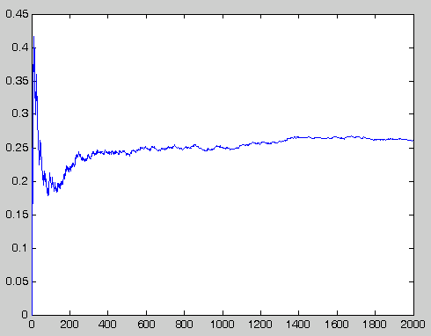
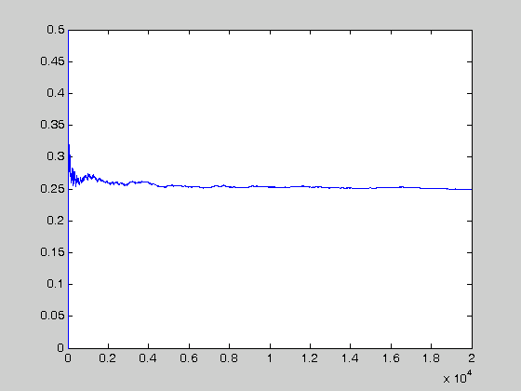
复杂概率模拟
liti26(0.5,2000)
liti26(0.5,20000)

Slide 21
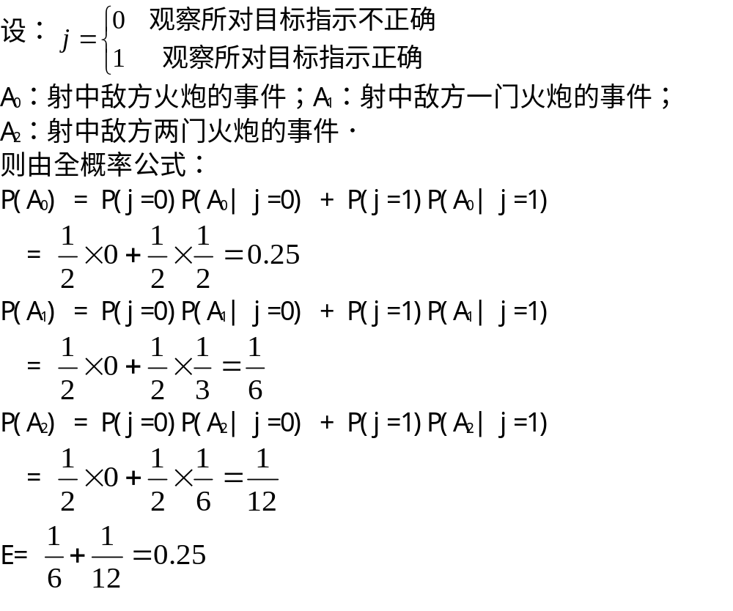
复杂概率模拟
5.理论计算
模拟结果与理论计算近似一致，能更加真实地表达实际战斗动态过程．

Slide 22
2
定积分的MC计算

Slide 23
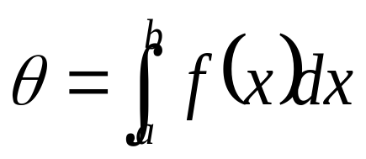
定积分的MC计算
事实上，不少的统计问题最后都归结为定积分的近似计算问题! 相对于其它方法，用MC方法比一般的数值方法有优点，主要体现在它的误差与维数m无关！
下面考虑一个简单的定积分
为了说明问题，我们首先介绍两种求θ的简单的MC方法，然后给出几种较为复杂而更有效的MC方法。

Slide 24
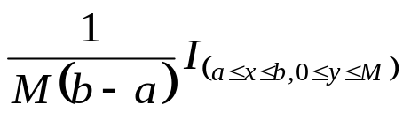
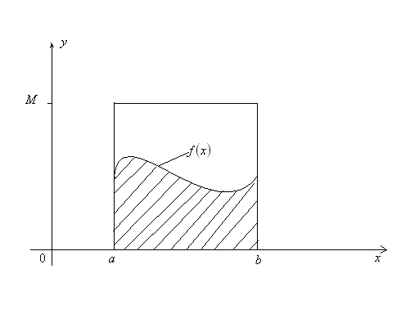
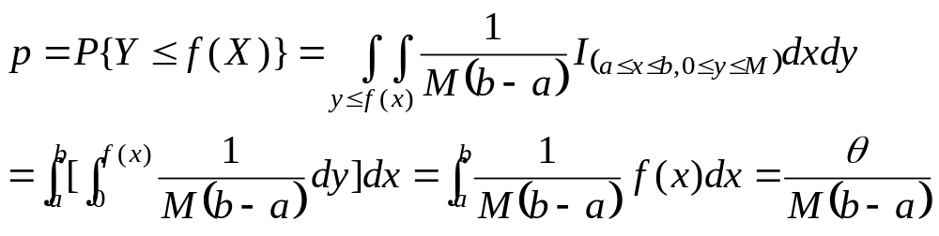
随机投点法
方法简述：设a，b有限，0<f(x)<M，Ω={(x,y):a≤x≤b，0 ≤y≤M},并设(X,Y)是在Ω上均匀分布的二维随机变量，其联合密度函数为
则易见 是Ω中y=f(x)曲线下方的面积
假设我们向Ω中进行随机投点，则点落在y=f(x)下方的概率p,

Slide 25
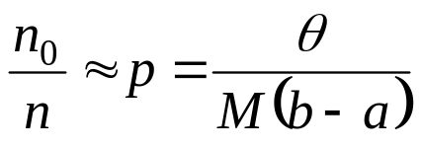
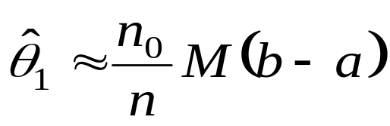
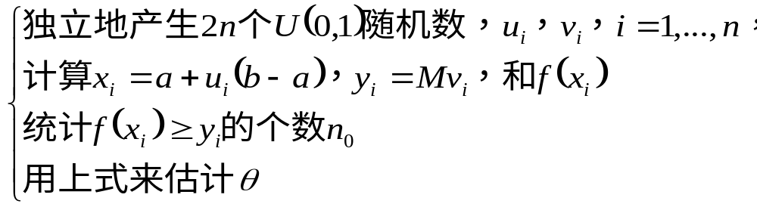
若我们进行了n次投点，其中n₀次点落入y=f(x)曲线下方，则用频率n₀ / n来估计概率p。即
那么我们可以得到θ的一个估计

Slide 26
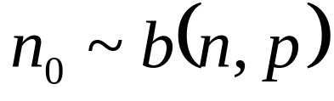
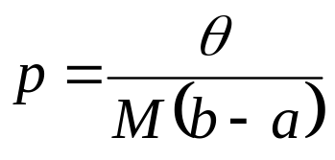

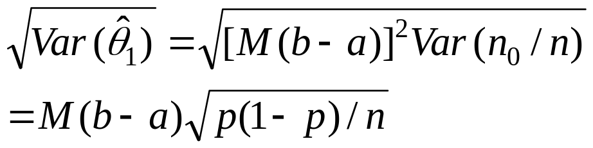
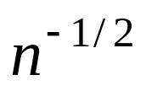
注1 随机投点法的思想简单明了，且每n次投点结果服从二项分布，故 ，其中
注2 可证 是θ 的无偏估计。若用估计的标准差来衡量其精度，
则估计 的精度的阶为 。

Slide 27
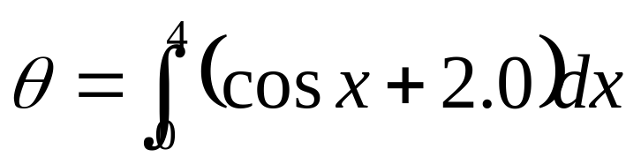
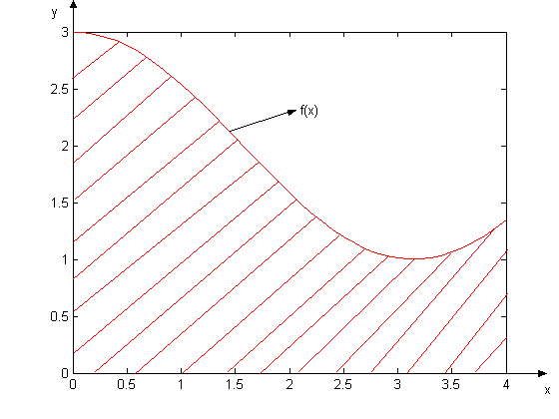

求解定积分的算例
例7 计算定积分
事实上，其精确解为
用随机投点法求解：liti27(0,4,4,1000000) result = 7.2336
注： 增加样本数目，可提高计算精度，但计算时间也会提高。
function result=liti27(a,b,m,mm)
%a是积分的下限
%b是积分的上限
%m是函数的上界
%mm 是随机实验次数
frq=0;
xrandnum = unifrnd(a,b,1,mm);
yrandnum = unifrnd(0,m,1,mm);
for ii=1:mm
if (cos(xrandnum(1,ii))+2>=yrandnum(1,ii))
frq=frq+1;
end
end
result=frq*m*(b-a)/mm

Slide 28
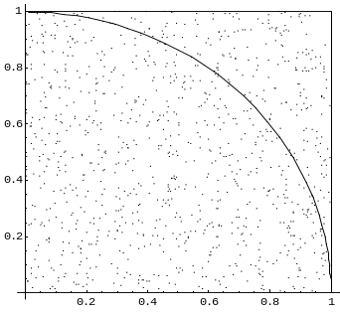
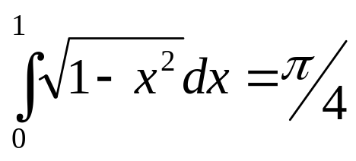
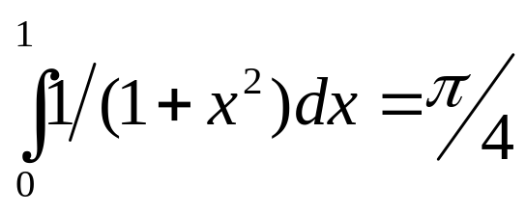
例8 π 的计算
(1).单位圆的面积等于 π
(2).
用随机投点法求π的值

Slide 29
>> liti28_1(1000) piguji = 3.0520
>> liti28_1(10000) piguji = 3.1204
>> liti28_1(100000) piguji = 3.1296
function piguji=liti28_1(mm)
%mm 是随机实验次数
frq=0;xrandnum = unifrnd(0,1,1,mm);
yrandnum = unifrnd(0,1,1,mm);
for ii=1:mm
if xrandnum(1,ii)^2+yrandnum(1,ii)^2<=1
frq=frq+1;
end
end
piguji=4*frq/mm

Slide 30
>> liti28_2(100) piguji = 3.2000
>> liti28_2(1000) piguji = 3.2120
>> liti28_2(10000) piguji = 3.1260
>> liti28_2(100000) piguji = 3.1373
function piguji=liti28_2(mm)
%mm 是随机实验次数
frq=0;
xrandnum = unifrnd(0,1,1,mm);
yrandnum = unifrnd(0,1,1,mm);
for ii=1:mm
if (1/(1+xrandnum(1,ii)^2)>=yrandnum(1,ii))
frq=frq+1;
end
end,piguji=4*frq/mm

Slide 31
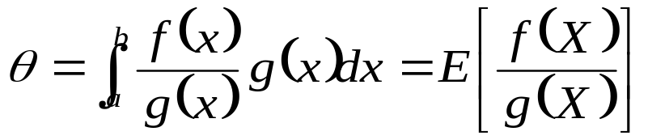
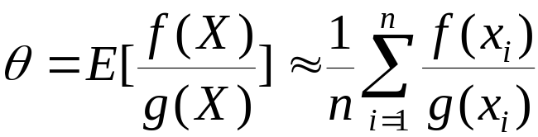
样本平均值法
基本原理：对积分
设g(x)是(a, b)上的一个概率密度函数，改写
其中，X是服从g(x)的随机变量．可见，积分可以表示为X的函数的期望。由矩法，若有n个来自g(x)的观测值x₁,…,x_{n}，则可给出θ 的一个矩估计:

Slide 32
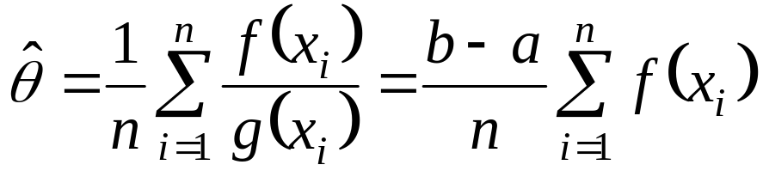
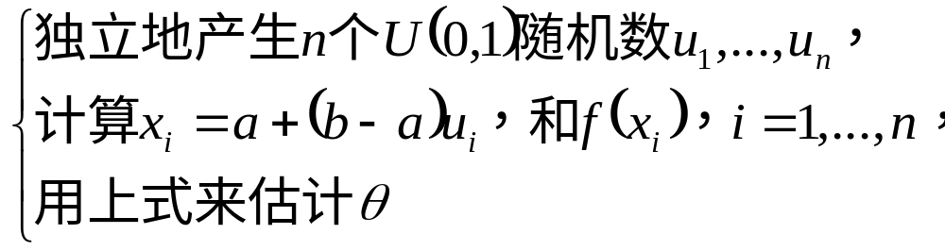

样本平均值法
特别地，若a，b有限，可取 g(x) 为[a,b]上均匀分布．此时,设x₁,…, x_{n}是来自U(a,b)的随机数，则θ 的一个估计为:
具体步骤为:
注 可证 是θ 的无偏估计。一般而言，样本均值法要比随机投点法更有效。

Slide 33
求解定积分的算例
例9 计算定积分
事实上，其精确解为
样本平均值法求解：
liti29(0,4,1000) result = 7.1854
liti29(0,4,10000) result = 7.2153
litti29(0,4,100000) result = 7.2419
注: 增加样本数目，可提高计算精度，但计算时间也会提高。
function result=liti29(a,b,mm)
%a是积分的下限
%b是积分的上限
%积分函数cos(x)+2
%mm 是随机实验次数
sum=0;
xrandnum = unifrnd(a,b,1,mm);
for ii=1:mm
sum=sum+cos(xrandnum(1,ii))+2;
end
result=sum*(b-a)/mm

Slide 34
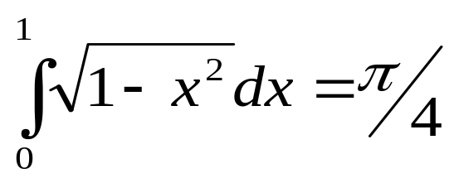
例10 π 的计算
(1). (2).
用样本平均值法求π的值
liti210(0,1,1000) result = 3.1602
liti210(0,1,10000) result = 3.1431
liti210(0,1,100000) result = 3.1434
liti210(0,1,1000000) result = 3.1418
function result=liti210(a,b,mm)
%a是积分的下限 %b是积分的上限
%积分函数 %mm 是随机实验次数
sum=0;
xrandnum = unifrnd(a,b,1,mm);
for ii=1:mm
sum=sum+sqrt(1-xrandnum(1,ii)^2);
end
result=sum*(b-a)/mm;
result=result*4

Slide 35

几种降低估计方差的MC方法
样本均值法：
  样本均值法是假设g(x)为均匀分布，采用均匀抽样，各x_{i}是均匀分布的随机数，各x_{i} 对 的贡献是不同，f(x_{i}) 大则贡献大，但在抽样时，这种差别未能体现出来。
重要抽样法:
  希望贡献率大的随机数出现的概率大，贡献小的随机数出现概率小，从而提高抽样的效率
  关键因素在于g(x)的选取，使得估计的方差较小
  通过选取与f(x)形状接近的密度函数g(x)来降低估计的方差

Slide 36
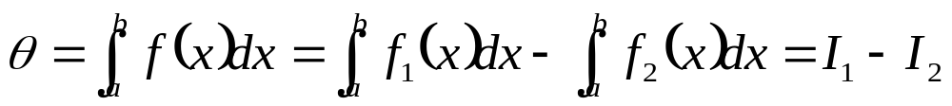

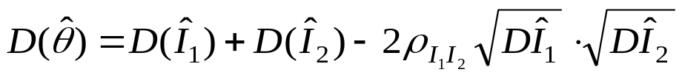
几种降低估计方差的MC方法
关联抽样法:
  将需要估计的积分分解成两个积分之差:
  对θ的估计转化为对I₁，I₂ 的估计的差。即
  由于
  所以, θ 估计方差的大小与I₁，I₂ 的估计的相关度有关，若两者的正相关程度越高，则θ 的估计方差越小。这便是关联抽样法的基本出发点。

Slide 37
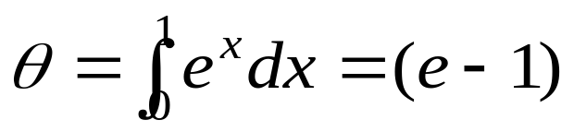
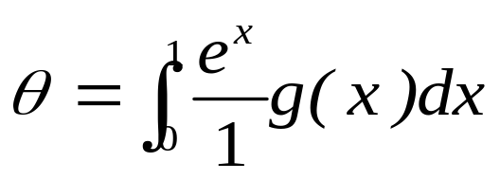
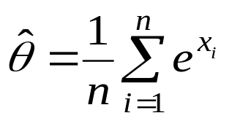
例11 利用Monte Carlo方法计算一个简单的积分
=1.7183
(1) 样本平均值法:
g(x)=1, 0<x<1,为U(0,1)对应的概率密度. 由此
产生n个U(0,1)随机数x₁,…,x_{n}, 则

Slide 38
result=liti211(0,1, 1000)=1.7267
result=liti211(0,1, 10000)=1.7199
result=liti211(0,1, 100000)=1.7171
function result=liti211(a,b, mm)
%a是积分的下限 %b是积分的上限
%积分函数 %mm 是随机实验次数
sum=0;
xrandnum = unifrnd(a,b,1,mm);
for ii=1:mm
sum=sum+exp (xrandnum(1,ii));
end
result=sum/mm

Slide 39
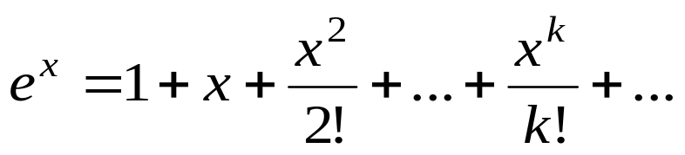
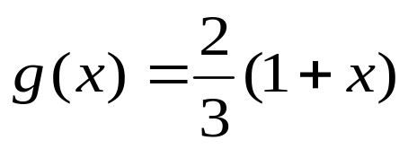
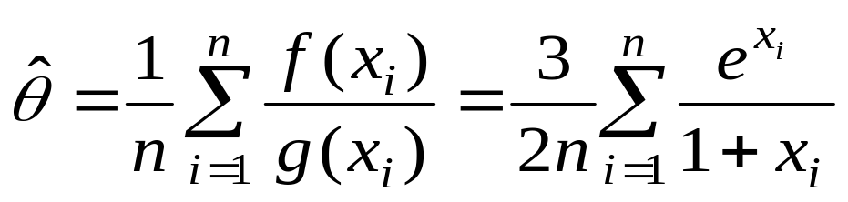
例12 利用Monte Carlo方法计算一个简单的积分
=1.7183
(2) 重要抽样法:
由重要抽样法思想，要选择一个与e^{x}相似的密度函数. 我们知道，e^{x}的Taylor展开为
利用线性近似，取（0，1）上密度函数
设x₁,…,x_{n}是来自g(x)的随机数，则θ 的估计为

Slide 40
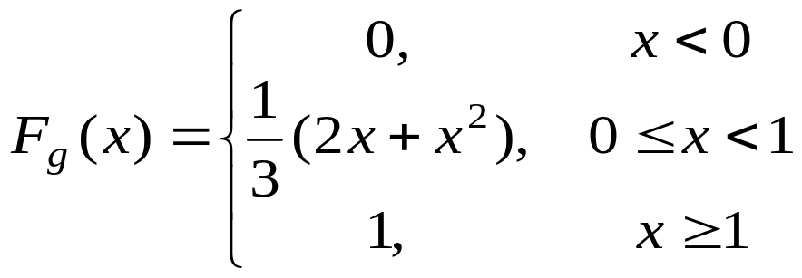
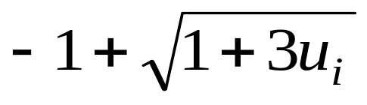
g(x)的随机数对应分布函数为
估计步骤：
（1）产生n个U(0,1)随机数u₁,…,u_{n}, 则
（2）x_{i}=
（3）

Slide 41
result=liti212(0,1, 1000)=1.7222
result=liti212(0,1, 10000)=1.7174
result=liti212(0,1, 100000)=1.7185
function result=liti212(a,b, mm)
%a是积分的下限 %b是积分的上限
%积分函数 %mm 是随机实验次数
sum=0;
urandnum = unifrnd(a,b,1,mm);
xrandnum = -1+sqrt(1+3.*unifrnd);
for ii=1:mm
sum=sum+exp (xrandnum(1,ii))/(1+ xrandnum(1,ii));
end
result=1.5*sum/mm

Slide 42
3
系统可靠性模拟计算

Slide 43
系统的可靠性计算问题
一个元件(或系统)能正常工作的概率称为元件(或系统)的可靠性
系统由元件组成,常见的元件连接方式：
串联
1
2
1
并联
2

Slide 44
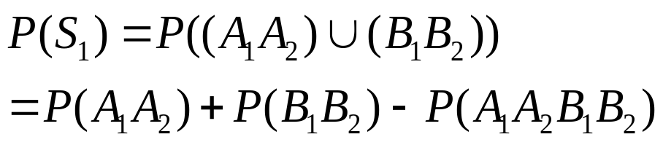
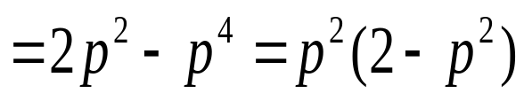
例13 设两系统都是由 4 个元件组成,每个元件正常工作的概率为 p , 每个元件是否正常工作相互独立.两系统的连接方式如下图所示，比较两系统的可靠性.
A₁
A₂
S₁:
B₁
B₂

Slide 45
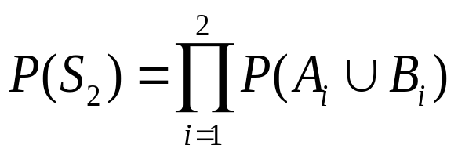
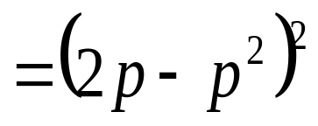
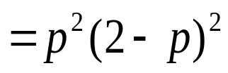
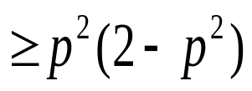

A₁
A₂
例14 S₂:
B₁
B₂

Slide 46
例13'14' 设两系统都是由 4 个元件组成,每个元件的寿命服从平均寿命为θ_{a1}, θ_{a2}, θ_{b1}, θ_{b2}的指数分布，每个元件是否正常工作相互独立.两系统的连接方式如下图所示，求两系统寿命大于T=100的概率.
function Rguji=liti213(t,thetaa1,thetaa2,thetab1,thetab2,mm)
%t 是要求系统生存的寿命%thetaa1 是元件A1的数学期望
%thetaa2 是元件A2的数学期望%thetab1 是元件B1的数学期望
%thetab2 是元件B2的数学期望%mm 是随机实验次数
frq=0;randnuma1 = exprnd(thetaa1,1,mm);
randnuma2 = exprnd(thetaa2,1,mm);
randnumb1 = exprnd(thetab1,1,mm);
randnumb2 = exprnd(thetab2,1,mm);
for ii=1:mm
if (randnuma1(1,ii)>t)&(randnuma2(1,ii)>t) pass1=1;
else pass1=0;
end
if (randnumb1(1,ii)>t)&(randnumb2(1,ii)>t) pass2=1;
else pass2=0;
end
if (pass1+pass2)>=1 frq=frq+1;
end
end,Rguji=frq/mm
系统1：

Slide 47
系统2：
function Rguji=liti214(t,thetaa1,thetaa2,thetab1,thetab2,mm)
%t 是要求系统生存的寿命%thetaa1 是元件A1的数学期望%thetaa2 是元件A2的数学期望%thetab1 是元件B1的数学期望 %thetab2 是元件B2的数学期望%mm 是随机实验次数
frq=0;randnuma1 = exprnd(thetaa1,1,mm);
randnuma2 = exprnd(thetaa2,1,mm);
randnumb1 = exprnd(thetab1,1,mm);
randnumb2 = exprnd(thetab2,1,mm);
for ii=1:mm
if (randnuma1(1,ii)>t)|(randnumb1(1,ii)>t) pass1=1;
else pass1=0;
end
if (randnuma2(1,ii)>t)|(randnumb2(1,ii)>t) pass2=1;
else pass2=0;
end
if (pass1*pass2)==1 frq=frq+1;
end
end
Rguji=frq/mm

Slide 48


例15 设系统 L 由相互独立的 n 个元件组成，连接方式为:
串联；
并联；
冷贮备(起初由一个元件工作，其它 n – 1个元件做冷贮备，当工作元件失效时，贮备的元件逐个地自动替换)；
L 为 n 个取 k 个的表决系统 (即 n 个元件中有 k 个或 k 个以上的元件正常工作时，系统 L 才正常工作)
如果 n 个元件的寿命分别为
且
求在以上 4 种组成方式下，系统 L 的寿命 X 的密度函数.

Slide 49
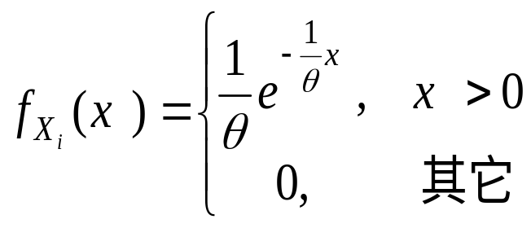
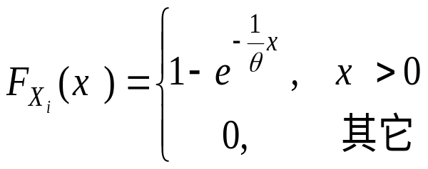

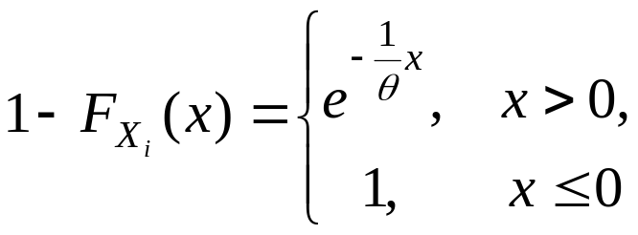
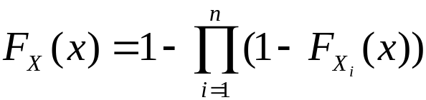






解
(1)
(2)

Slide 50








x
(3)
n = 2 时，
可以证明，
t
x = t
归纳地可以证明，

Slide 51





(4)

Slide 52


例15 L 为 10 个取 5 个的表决系统 (即 10 个元件中有 5 个或 5 个以上的元件正常工作时， 系统 L 才正常工作)
如果 10 个元件的寿命分别为
且
求系统寿命大于T=100的概率.
function Rguji=liti215(t,theta1,theta2,mm)
frq=0;
randnum1 = exprnd(theta1,5,mm)-t;
randnum2 = exprnd(theta2,5,mm)-t;
for ii=1:mm
pass=0;
for j=1:5
if randnum1(j,ii)>=0 pass=pass+1; end
if randnum2(j,ii)>=0 pass=pass+1; end
end
if pass>=5 frq=frq+1; end
end
Rguji=frq/mm

Slide 53
4
优化问题求解

Slide 54



Slide 55

基本假设
试验点的第j个分量x_{j}服从[a_{j} ,b_{j}]内的均匀分布．
符号假设
求解过程
先产生一个随机数作为初始试验点,以后则将上一个试验点的第j个分量随机产生，其它分量不变而产生一新的试验点．这样，每产生一个新试验点只需一个新的随机数分量．当K>MAXK或P>MAXP时停止迭代．

Slide 56
初始化:给定MAXK,MAXP;k=0,p=0,Q:大整数
x_{j}=a_{j}+R(b_{j}-a_{j}) j=1,2,…,n
框 图
j=0
j=j+1,p=p+1
Y
P>MAXP?
N
x_{j}=a_{j}+R(b_{j}-a_{j})
Y
Y
g_{i}(X)≥0?
i=1,2…n
N
N
j<n?
Y
f(X)≥Q?
N
X*=X,Q=f(X)
k=k+1
Y
k>MAXK?
N
输出X,Q,停止

Slide 57


在Matlab软件包中编程，共需三个Ｍ－文件:randlp.m, mylp.m, lpconst.m.主程序为randlp.m.
% mylp.m
function z=mylp(x) %目标函数
z=2*x(1)^2+x(2)^2-x(1)*x(2)-8*x(1)-3*x(2); %转化为求最小值问题

Slide 58
% randlp.m
function [sol,r1,r2]=randlp(a,b,n) %随机模拟解非线性规划
debug=1;
a=0; %试验点下界
b=10; %试验点上界
n=1000; %试验点个数
r1=unifrnd(a,b,n,1); %［a,b］均匀分布随机数矩阵
r2=unifrnd(a,b,n,1);
sol=[r1(1) r2(1)];
z0=inf%无穷大;
for i=1:n
x1=r1(i);
x2=r2(i);
lpc=lpconst([x1 x2])；
if lpc==1
z=mylp([x1 x2])；
if z<z0
z0=z；
sol=[x1 x2]；
end
end
end
返回

Slide 59
0.坎雷渔业公司问题
克林特坎雷经营着Massachusetts一家拥有50条鳕鱼捕捉船的渔业公司，每个工作日，渔船早上离港，中午作业完毕，每次每条船能捕鱼3500单位。有许多港口都可以停靠并出售鳕鱼。每个港口每条的价格是不确定的，并且变化很大；而且港口之间价格也不一样，另外，每个港口的需求量是有限的，如果一条船比别的船晚到一个港口，那么它的鱼就卖不出去，要倒进海洋中。

Slide 60
1.坎雷渔业公司问题简化
简化问题
  假设渔业公司只有一条船，每次出海的成本为10,000美元，每次出海捕鱼3500单位，两个港口[格洛斯特，岩石港]可以停靠：
    格洛斯特是鳕鱼的集散地，价格一直稳定在每单位3.25美元，需求几乎是无限的岩石港比较小，价格较高但波动比较大；
    岩石港的价格服从均值为3.65标准差为0.20的正态分布, 需求量服从表1的离散分布；
    并且我们假设两个港口之间的价格，需求量之间是相互独立的，每天渔船只能在一个港口停靠并出售它的鳕鱼。而岩石港每天的价格事先并不知道。
  坎雷想挣得尽可能大的利润，哪一个港口停靠更好？
表1 岩石港鳕鱼日需求分布表
日需求单位 | 0 | 1,000 | 2,000 | 3,000 | 4,000 | 5,000 | 6,000
概率 | 0.02 | 0.03 | 0.05 | 0.08 | 0.33 | 0.29 | 0.2

Slide 61
1.坎雷渔业公司问题简化
渔船在格洛斯特港停靠的利润G为：
但是，停靠在岩石港的利润计算出P没这简单，因为价格和需求量都是不确定的，每天的利润是一个随机变量，为了决定选择哪个港口，下面的问题将是很有帮助的：
  (a) 使用岩石港日利润的概率分布大概是什么形状？
  (b) 使用岩石港利润高于使用格洛斯特港利润的概率是多少？
  (c) 使用岩石港亏本的概率是多少？
  (d) 使用岩石港日利润的期望值是多少？
  (e) 使用岩石港日利润的标准差是多少？

Slide 62

2.坎雷渔业公司初步分析
定义两个随机变量：
  PR=岩石港的鳕鱼价格：PR~N(3.65, 0.20²)
  D=停靠岩石港坎雷面临的需求量：D的分布如表1
记F为停靠岩石港的日利润，那么有：
上面5个问题更简洁的表达为：
  (a) F的概率密度函数是什么形状？
  (b) P（F>1375）是多少？
  (c) P（F<0）是多少？
  (d) F的期望值是多少？
  (e) F的标准差是多少？
注：F是两个随机变量乘积的函数，它的分布用前面的方面不易求得，我们必须运用新的方法

Slide 63
3. 坎雷渔业公司的随机模拟模型
模拟实验很简单，首先我们做出表2：
  第二列[岩石港的需求]：服从表1所示的离散分布的随机数
  第三列为第二列与3,500中的小者
  第四列[岩石港的鳕鱼价格]：均值为3.65，标准差为0.2正态分布的随机数
  最后一列：日利润数据，利用前面公式计算可得
表2 坎雷渔业公司电脑模拟表
日期 | 岩石港需求D(lbs.) | Min(D, 3,500)(lbs.) | 岩石港价格PR($/lb.) | 日利润F($)
1
2
…
10000

Slide 64
4. 样本数据（即随机数）生成
产生服从离散分布D的样本数据（即随机数）：
  将[0 1]进行分割，每个区间对应离散分布的可能值，并且每个区间的长度就是该概率值
  用随机数发生器产生服从[0 1]间均匀分布的随机数
  对于每一个[0 1]的随机数，赋予它所位于区间的长度对应的离散分布所取的值
产生服从连续分布PR的样本数据：
  利用随机数发生器产生一系列服从[0, 1]均匀分布的随机数
  对于第1步中产生的随机数u，计算x值使得分布函数值等于u，即利用F(x)=u求出x, 那么y就是我们要的随机数
将上述结果填入表2中，我们就得到了分析样本数据

Slide 65
5. 样本数据分析
利用模拟结果中的数据，可以回答前面的问题：
(a) F的概率密度是什么形状？
  给出10000个样本观测值的经验分布函数和直方图
(b) P(F>1375)的估计值是多少？
  计算出F大于1375的频率,它即为该估计值
  我们估计停靠岩石港利润更高的概率，这个结果将支持我们是否选择岩石港
(c) P(F<0)的估计值是多少？
  计算出F小于0频率，它为所求估计值
(d) F的期望的估计值是多少？
  样本均值即为F的期望的估计值

Slide 66

5. 样本数据分析
(e) F标准差的估计值为多少？
  样本标准差是标准差的一个很好的估计，特别是在大样本情况下，可以直接计算该值. 若这个值相对较大，意味着停靠岩石港有较大的风险
  我们可以求出均值的95%置信区间，即：

Slide 67
5
通信中的调制技术

Slide 68
二进制相移键控，简记为2PSK或BPSK。2PSK信号码元的“0”和“1”分别用两个不同的初始相位0和π 来表示， 而其振幅和频率保持不变。故2PSK信号表示式可表示为：
s(t)=Acos(w₀t+θ)
式中，当发送“0”时，θ=0；当发送“1”时，θ=π。

Slide 69
或者写成
Acos w₀t 发送0时
s（t）=
-Acos w₀t 发送1时

Slide 70

2PSK信号波形图

Slide 71

2PSK信号的的产生方法主要有两种：
（1）相称法：用二进制基带不归零矩形脉冲信号与载波相乘，得到相位反相的两种码元：

Slide 72

（2）选择法：用此基带信号控制一个开关电路，以选择输入信号，开关电路的输入信号是相位相差π的同频载波：

Slide 73

解调部分只能用相干解调，不可以用包络检波法等非相干解调的方法，因为其频谱和抑制载波双边带的频谱一样。
2PSK解调原理图

Slide 74

a=[1,0,1,1,0,1];
subplot(2,1,1);stem(a);title('随机信号');
for i=1:length(a)
t=i-1:0.001:i;
if (a(i)==1)
s=cos(2*pi*t);
end
if (a(i)==0)
s=-cos(2*pi*t);
end
hold on;
subplot(2,1,2);plot(t,s);title('2PSK调制后的信号')
end
发端仿真流程图和源程序

Slide 75

仿真结果-波形图

Slide 76
对蒙特卡罗仿真的差错概率与理论差错概率进行比较
N=input('Enter number of symbols>');
snrdB_min=-3;snrdB_max=8;
snrdB=snrdB_min:1:snrdB_max;
snr=10.^(snrdB/10);
len_snr=length(snrdB);
for j=1:len_snr
sigma=sqrt(1/(2*snr(j)));
Ne=0;
for k=1:N
d=round(rand(1));
x_d=2*d-1;
n_d=sigma*randn(1);
%噪声信号
y_d=x_d+n_d;
%接收信号
if y_d>0
d_est=1;
else
d_est=0;
end
if(d_est~=d)
Ne=Ne+1;
end
end
errors(j)=Ne;
ber_sim(j)=errors(j)/N;
end
ber_theor=qfunc(sqrt(2*snr));
semilogy(snrdB,ber_theor,snrdB,ber_sim,'o')
axis([snrdB_min snrdB_max 0.0001 1])
xlabel('SNR in dB')
ylabel('BER')
legend('Theoretical','Simulation')
function y=qfunc(x)%理论值
y=(1/2)*erfc(x/sqrt(2));

Slide 77




N=100
N=1000
N=10000
N=100000

Slide 78
实习二
在一袋中有10 个相同的球，分别标有号码1,2,…,10。今有放回任取两个球，求取得的第一个球号码为奇数，第二个球的号码为偶数的概率（频率估计概率）
某厂生产的灯泡能用1000小时的概率为0.8, 能用1500小时的概率为0.4 , 求已用1000小时的灯泡能用到1500小时的概率（频率估计概率）
两船欲停靠同一个码头, 设两船到达码头的时间各不相干，而且到达码头的时间在一昼夜内是等可能的. 如果两船到达码头后需在码头停留的时间分别是1 小时与2 小 时，试求在一昼夜内，任一船到达时，需要等待空出码头的概率. （频率估计概率）
从1,2,….. ,10十个数字中有放回地任取5个数字, 求取出的5个数字中按由小到大排列, 中间的那个数等于 4 的概率. （频率估计概率）

Slide 79

实习二
1.用随机投点法、样本平均值法计算定积分
2.设两系统都是由5个元件组成,每个元件的寿命服从期望为5的指数分布，每个元件是否正常工作相互独立.两系统的连接方式如下图所示，求系统寿命大于T=3的概率.（用随机投点法）
A₁
A₂
B₁
C
B₂

